Slide 1




0
01 de Abril
X Jornada de la Comunidad Valenciana
Colaboran:
Universidad de Sevilla
Notes:
1

Slide 2

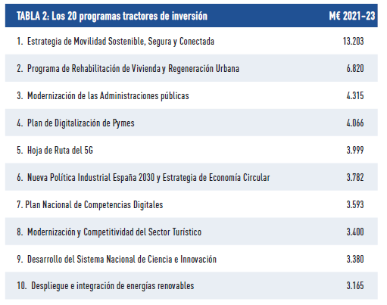
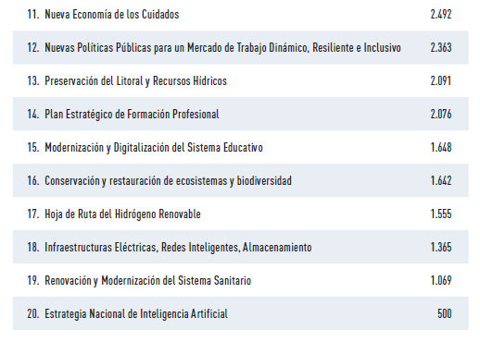
ESPAÑA PUEDE

Slide 3
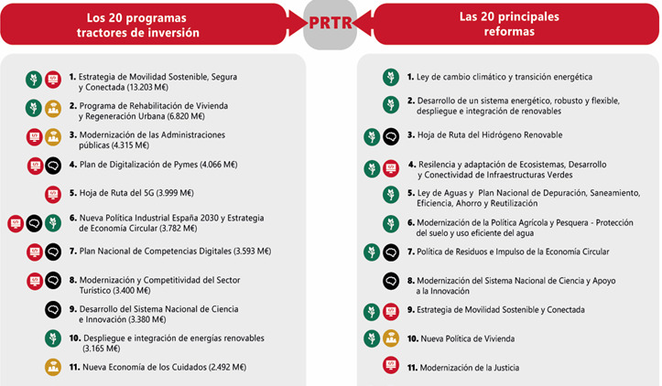
ESPAÑA PUEDE

Slide 4
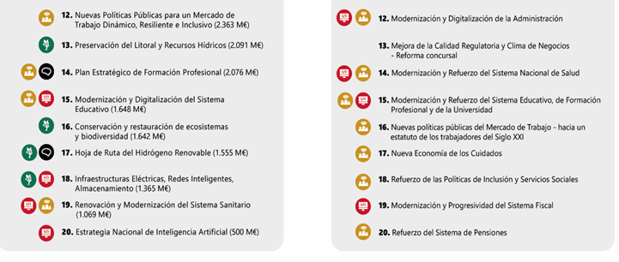
ESPAÑA PUEDE

Slide 5
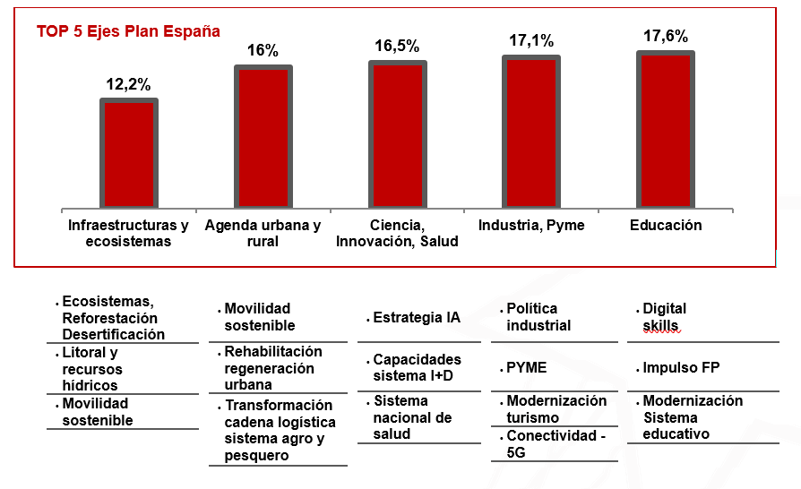

ESPAÑA PUEDE

Slide 6



GOBERNANZA DEL FONDO
50%
Entidades Locales
10%
40%
Inver. directa
EVR
Empresas
80.000 M
FFEE
Alianzas

Slide 7
ROL DE LA OFICINA VALENCIANA PARA LA RECUPERACIÓN
Oficina Valenciana para la Recuperación
Grandes proyectos TRACTORES GVA
Apoyo a Empresas
Apoyo a entidades locales
Formación
Coordinación
Interlocución
Proyectos conjuntos

Slide 8
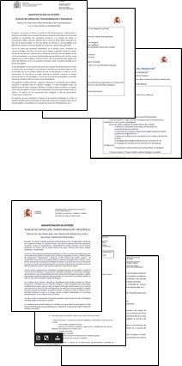


ESPAÑA PUEDE: MDI
Hidrógeno
Movilidad Eléctrica
Reto demográfico y Lucha contra la despoblación
Economía Circular
Industria Competitividad y Sostenibilidad
Empresas Transporte
5 G y ciberseguridad
Ciencia
Movilidad grandes ayuntamientos

Slide 9
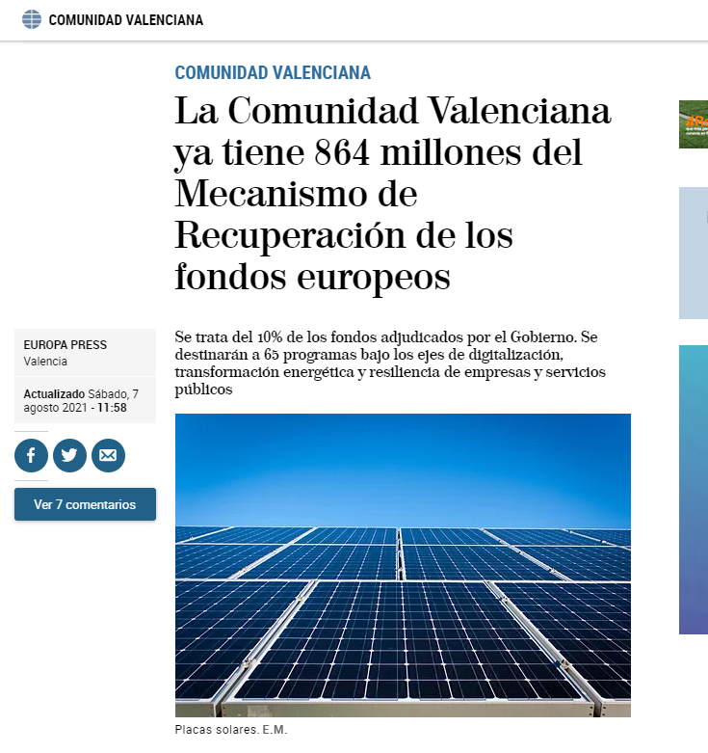
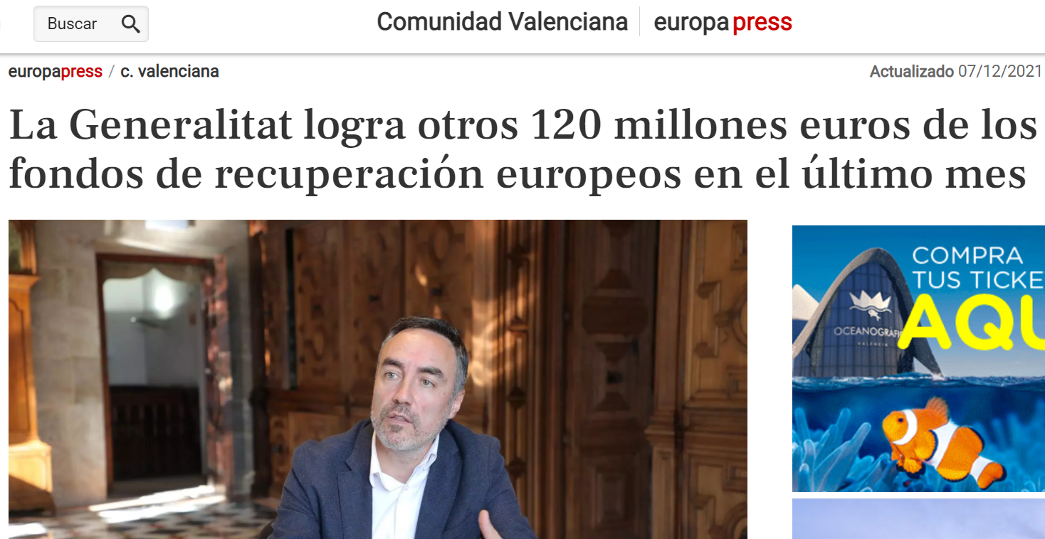

Slide 10
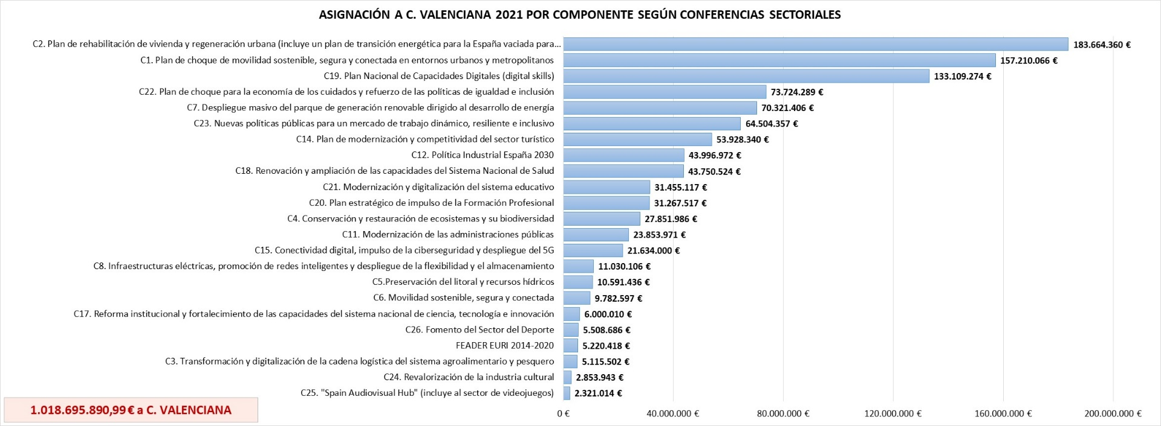
DISTRIBUCIÓN FONDOS GENERALITAT

Slide 11
ALGUNOS EJEMPLOS

Slide 12
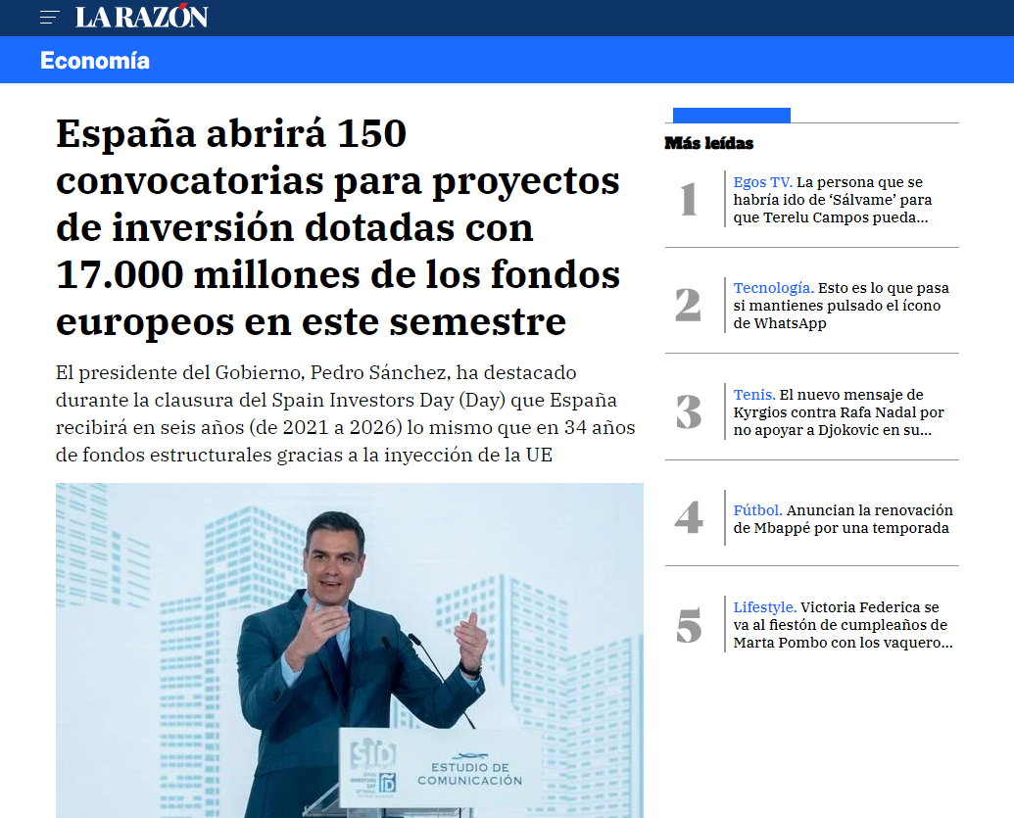
AYUDAS ACTUALMENTE ABIERTAS CON CARGO AL MRR

Slide 13

AYUDAS ACTUALMENTE ABIERTAS CON CARGO AL MRR

Slide 14




RELACIÓN DE PERTEs: pendientes de Convocatorias
Actúan sobre sectores calificados como estratégicos, que a expensas de que se amplíe la lista, incluyen:
Acumulación de Emergía/Hidrógeno
Vehículo eléctrico y conectado
Aeroespacial
Agroalimentario
Economía Circular
Naval
Español: nueva economía de la lengua
Economía Social
Salud de vanguardia

Slide 15

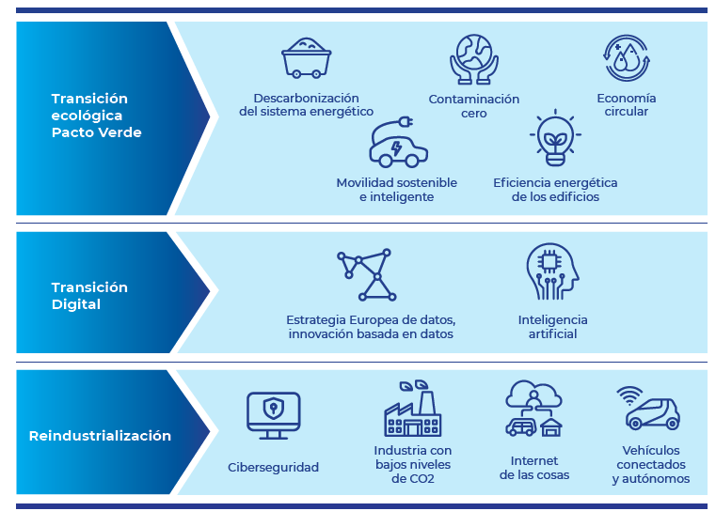
PERTE (Automóvil)

Slide 16
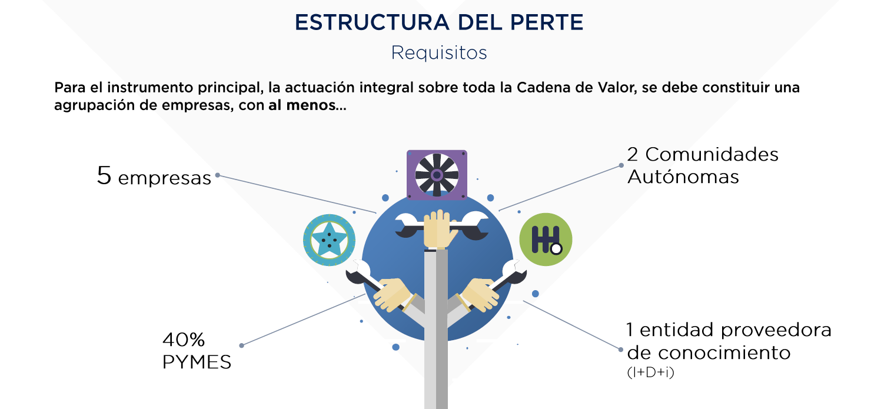
Características de un PERTE (Automóvil)

Slide 17
REQUISITOS PARA PARTICIPAR EN LAS LÍNEAS DE AYUDA PERTE
Los procesos de concesión de ayuda pública incorporarán el mayor número posible de los siguientes criterios para la selección de los proyectos:
● Contribución a la modernización del sector.
● Inversión privada movilizada.
● Contenido de I+D+i.
● Participación de pymes.
● Creación o mantenimiento de empleo en España.
● Cohesión social y territorial.
● Igualdad de género.

Slide 18

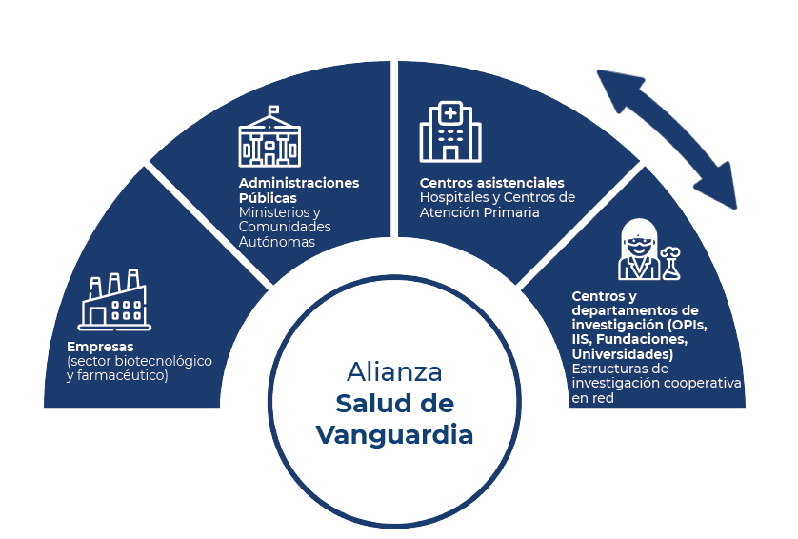
PERTE (Salud de Vanguardia)

Slide 19

PERTE energía

Slide 20

PERTE energía
Con carácter general, estas inversiones se articularán mediante convocatorias de concurrencia competitiva, que permita la selección de los mejores proyectos en torno a los siguientes criterios comunes:

Slide 21
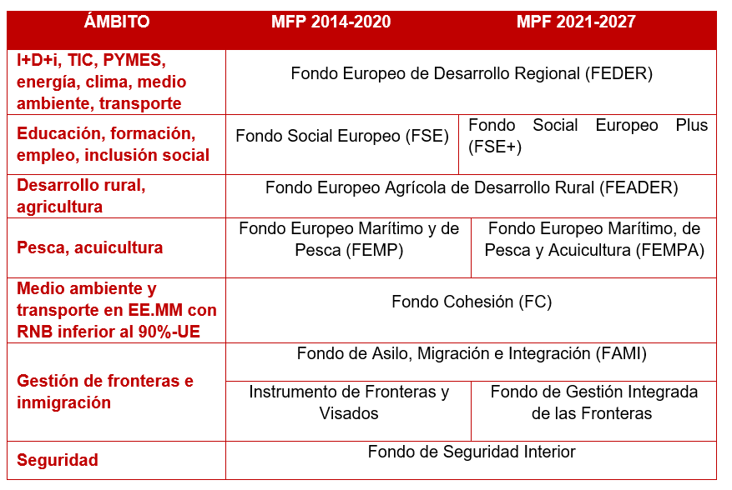
MARCO FINANCIERO PLURIANUAL 2021 - 2027

Slide 22
l
¡GRACIAS!
@juanangepoyatos
Poyatos_jua@gva.es

